Slide 1
HERRAMIENTA PARA EL CÁLCULO DE LOS RECARGOS
POR COORDINACIÓN
Especial para Posgrados de la Universidad Nacional
25 de marzo de 2022

Slide 2
Reglamento del Régimen Laboral
ARTÍCULO 22: REMUNERACIÓN DE LAS PERSONAS QUE EJERZAN LOS CARGOS INDICADOS EN EL ARTICULO 18.
Las personas que ejerzan los cargos indicados en el artículo 18 de este reglamento serán remuneradas con el salario base de la categoría (académica o administrativa) que ostenten en su puesto, más un sobresueldo nominal, calculado con base en el salario establecido para la categoría de profesor II en la escala salarial de julio de 2018.
El monto del sobresueldo se establecerá en forma proporcional a la jornada laboral asignada para ocupar el puesto. Este sobresueldo no genera una nueva base salarial ni modifica el cálculo de los otros pluses salariales.
El sobresueldo nominal (calculado sobre la base de un tiempo completo categoría de profesor II en la escala salarial de julio de 2018) será el siguiente para cada cargo que a continuación se detalla:

Slide 3
Reglamento del Régimen Laboral
AUTORIDAD | MONTO POR un tiempo completo
Rector | 1.186.694
Rector adjunto | 1.068.024
Vicerrector | 949.355
Miembro del consejo universitario | 949.355
Decano de facultad, centro, sede regional e integrante de CONSACA | 771.351
Vicedecano | 652.682
Director unidad académica o director de Sección Regional | 534.012
Subdirector unidad académica o subdirector de Sección Regional | 415.343
Directores Académicos de Campus | 534.012
Coordinador académico de campus de sede regional | 237.339
Presidente CCP (SEPUNA) | 415.343
Coordinador de posgrado. SEPUNA | 237.339
Miembros del Consejo Central de Posgrado (CCP). SEPUNA | 237.339
Presidente de TEUNA | 415.343
Vicepresidente del TEUNA | 296.673
Secretario de TEUNA | 296.673
Miembros TEUNA (académicos y administrativos) | 237.339
Presidente TUA | 415.343
Presidente comisión de carrera académica | 415.343
Miembros de comisión carrera académica | 237.339
Defensor de los estudiantes | 356.008
Procurador de la ética | 356.008
Presidente editorial de la UNA | 415.343
Presidente comité ético científico | 356.008
Director APEUNA (Aplica sobresueldo solo en caso de ser académico) | 415.343
Director OTVE (Aplica sobresueldo solo en caso de ser académico) | 415.343
Director AICE (Aplica sobresueldo solo en caso de ser académico) | 415.343
Presidente de comisión sobre denuncias de acoso sexual | 356.008
Coordinador de posgrado. SEPUNA | 237.339
El monto del sobresueldo nominal le corresponderá a cada cargo según su jornada nombrada.
Modificado según el oficio UNA-SCU-ACUE-219-2021

Slide 4
Reglamento del Régimen Laboral
TRANSITORIO AL ARTÍCULO 22
La reforma al artículo 22 anterior será aplicable únicamente a las personas que inicien en el ejercicio del cargo a partir de la publicación de la presente reforma normativa. Si existe alguna prórroga de nombramiento, la remuneración del cargo respectivo deberá ajustase a lo establecido en el artículo 22 modificado.
En relación con las personas que actualmente ocupan los cargos indicados en el artículo 22, se procederá con la nominalización del recargo, de la siguiente forma:

Slide 5
Reglamento del Régimen Laboral
Se multiplica el porcentaje de recargo que recibe actualmente, por el salario base de julio de 2018, de la categoría salarial que ostenta la persona funcionaria.
El monto resultante se nominaliza y se mantiene invariable durante la vigencia del nombramiento.
Se procede a la nominalización de los incentivos que recibe actualmente la persona y que están asociados al monto del recargo. Para esto, al recargo nominal resultante de la aplicación del inciso b, se le aplicarán los porcentajes de los incentivos salariales que, antes de la entrada en vigencia de esta reforma reglamentaria, recibía la persona funcionaria
El monto resultante nominalizado (cálculo realizado en inciso c) se pagará únicamente por el periodo en que la persona permanezca en el actual cargo de gestión académica-administrativa.
Si la persona funcionaria sube de categoría en el régimen de carrera académica, mientras permanece en el cargo de gestión académica, el monto del recargo nominalizado permanecerá invariable.

Slide 6
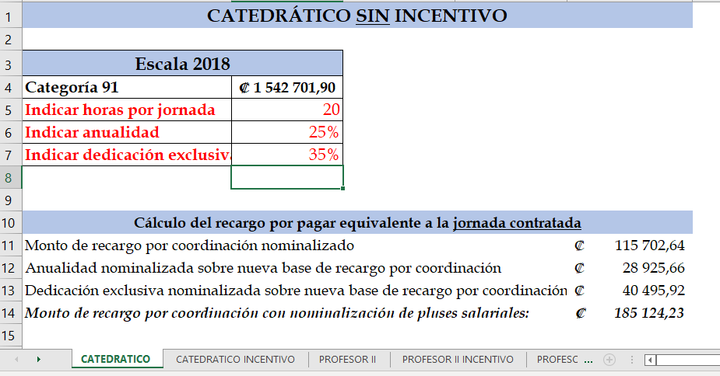
HERRAMIENTA PARA CÁLCULO DE PAGO SEGÚN TRANSITORIO ART. 22

Slide 7
DOCUMENTOS A INCLUIR EN LAS ACCIONES PARA EL PAGO DE COORDINADORES TRANSITORIO ART. 22
ACUERDO DE NOMBRAMIENTO POR 3 AÑOS SEGÚN REGLAMENTO SEPUNA (Se incluye una única vez, cada reelección)
DECLARACIÓN DE HORARIO PARA EL RECARGO
OFICIO DEL CCP POR 3 AÑOS (Se incluye una única vez, cada reelección)
OFICIO CON EL CÁLCULO REALIZADO (Herramienta Actualizada)

Slide 8
INFORMACIÓN DISPONIBLE
Circular
Formatos de acuerdos
Herramienta cálculo

Slide 9
A CONSIDERAR:
Vigencia: UNA-GACETA N.° 15-2021 AL 2 DE SETIEMBRE DE 2021
El pago debe estar presupuestado
Necesario: Fechas exactas de los nombramientos, tanto de propietarios como interinos (CGA 3 años)
Se comunicará a cada coordinador vía correo electrónico, los resultados del estudio 2021
Revisión de los pagos realizados a partir del 02/09/2021 y hasta el 31/12/2021

Slide 10
Muchas gracias!

